Slide 1
5장. CSS3 고급 활용

Slide 2
강의 목표

Slide 3
배치
배치
CSS3로 HTML 태그가 출력되는 위치 지정
HTML 태그는 웹 페이지에 작성된 순서와 달리 배치 가능
배치 기능의 CSS3 프로퍼티들
display
position
left, right, top, bottom
float
z-index
visibility

Slide 4
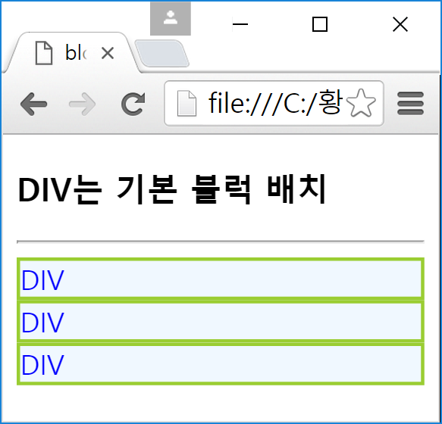
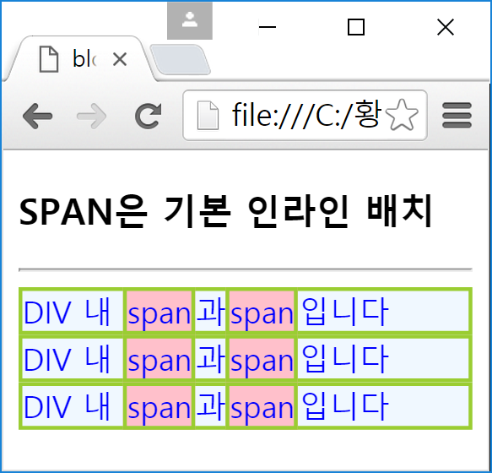
블록 박스와 인라인 박스
HTML 태그는 인라인 태그와 블록 태그로 나뉨
인라인 태그는 인라인 박스, 블록 태그는 블록 박스로 출력
블록 박스와 인라인 박스의 디폴트 출력 모양
블록 박스
블록 배치는 새 라인에서 시작.
옆에 다른 태그 배치할 수 없음
<div>DIV</div>
<div>DIV</div>
<div>DIV</div>
인라인 박스
인라인 배치는 블록 안에 배치
옆에 다른 태그 배치 가능
<div>DIV 내 <span>span</span>과<span>span</span>입니다</div>
<div>DIV 내 <span>span</span>과<span>span</span>입니다</div>
<div>DIV 내 <span>span</span>과<span>span</span>입니다</div>

Slide 5
박스의 유형 결정 : display 프로퍼티
display : block
(블록 박스)
display : inline
(인라인 박스)
display : inline-block
(인라인 블록 박스)
block
inline
inline
inline-block
inline-block
inline-block
block
block
block
block
block
inline 속성
항상 새 라인에서 시작하고
새 라인으로 넘어감
새 라인에서 시작 못함.
라인 안(inline)에 있음
inline 속성
새 라인에서 시작 못함.
라인 안(inline)에 있음
블록 박스 내에만 배치
모든 박스 내 배치 가능
모든 박스 내 배치 가능
옆에 다른 요소 배치 불가능
옆에 다른 요소 배치 가능
옆에 다른 요소 배치 가능
width와 height으로
크기 조절
width와 height으로
크기 조절 불가능
block 속성
width와 height
크기 조절 가능
padding, border, margin
조절 가능
margin-top, margin-bottom
조절 불가능
padding, border, margin
모두 조절 가능

Slide 6
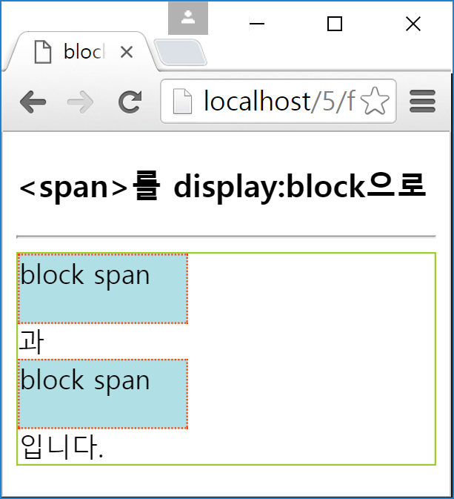
display 프로퍼티 활용, display : block
<span>을 블록 박스로 수정
CSS 스타일
span {
display : block;
width : 100px;
height : 60px;
}
HTML 코드
100x60
<div>
<span>span1</span>과 <span>span2</span>입니다.
</div>
* block 박스는 새 라인에 출력되고 한 줄을
차지하며 옆에는 아무것도 배치될 수 없고, width, height으로 크기 조절 가능

Slide 7
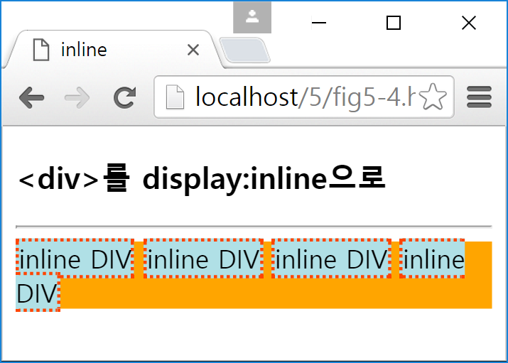
display 프로퍼티 활용, display : inline
<div>를 인라인 박스로 수정
CSS 스타일
div div {
display : inline;
}
HTML 코드
<div style="background : orange">
<div>inline DIV</div>
<div>inline DIV</div>
<div>inline DIV</div>
</div>
오렌지 바탕은 바깥 <div>
* inline 박스는 라인 안에 다른 요소들과 함께 배치.
공간이 좁으면 남은 부분이 다음 라인으로 넘어감

Slide 8
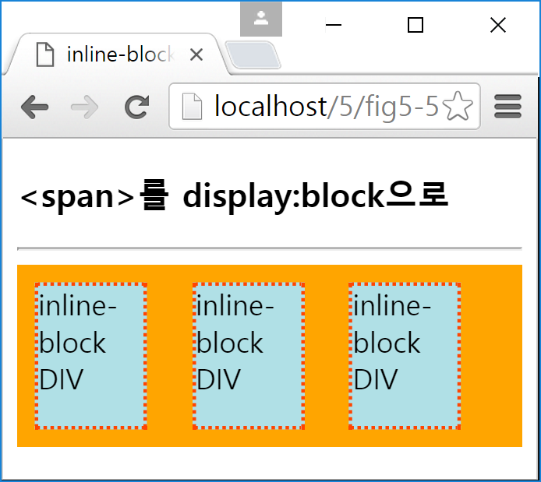
display 프로퍼티 활용, display : inline-block
<div>를 인라인 블록 박스로 수정
CSS 스타일
div div {
display : inline-block;
margin : 20px;
width : 50px; height : 80px;
}
margin : 20px
HTML 코드
<div style="background : orange">
<div>inline DIV</div>
<div>inline DIV</div>
<div>inline DIV</div>
</div>
* inline-block 박스는 라인 안에 다른 요소들과
함께 배치. width, height, margin 으로 크기 조절 가능

Slide 9
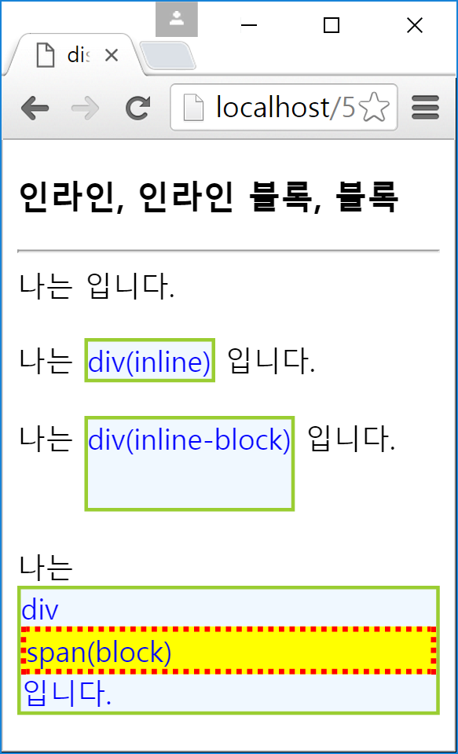
예제 5–1 display 프로퍼티로 박스 유형 설정
<!DOCTYPE html>
<html><head><title>display 프로퍼티</title>
<style>
div {
border : 2px solid yellowgreen;
color : blue;
background : aliceblue;
}
span {
border : 3px dotted red;
background : yellow;
}
</style></head>
<body>
<h3>인라인, 인라인 블록, 블록</h3>
<hr>
나는 <div style="display:none">
div(none)</div>입니다.<br><br>
나는 <div style="display:inline">
div(inline)</div> 입니다.<br><br>
나는 <div style="display:inline-block; height:50px">
div(inline-block)</div> 입니다.<br><br>
나는 <div>div<span style="display:block">
span(block)</span> 입니다.
</div>
</body>
</html>
display:none으로 지정되어 텍스트가 보이지 않음

Slide 10
박스의 배치 결정 : position 프로퍼티
normal flow
웹 페이지에 나타난 순서대로 HTML 태그 배치
position 프로퍼티를 이용하여 normal flow 무시 가능
position 프로퍼티를 이용한 배치 방법
정적 배치 - position : static(디폴트)
상대 배치 - position : relative
절대 배치 - position : absolute
고정 배치 - position : fixed
유동 배치 - float : left 혹은 float : right
position 프로퍼티를 사용할 때, 태그의 위치와 크기
top, bottom, left, right, width, height 프로퍼티로 지정
배치 방법에 따라 다르게 사용됨

Slide 11
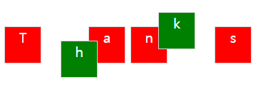
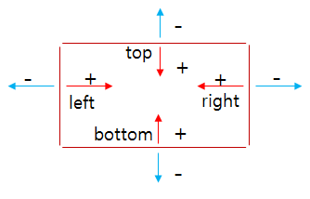
상대 배치, position : relative
normal flow의 기본 위치에서 left, top, bottom, right 프로퍼티의 값만큼 이동한 상대 위치에 배치
position : relative;
right : 20px;
bottom : 20px;
top : 20px
right : 20px
기본 위치
상대 위치
기본 위치
상대 위치
bottom : 20px
left : 20px
position : relative;
left : 20px;
top : 20px;

Slide 12
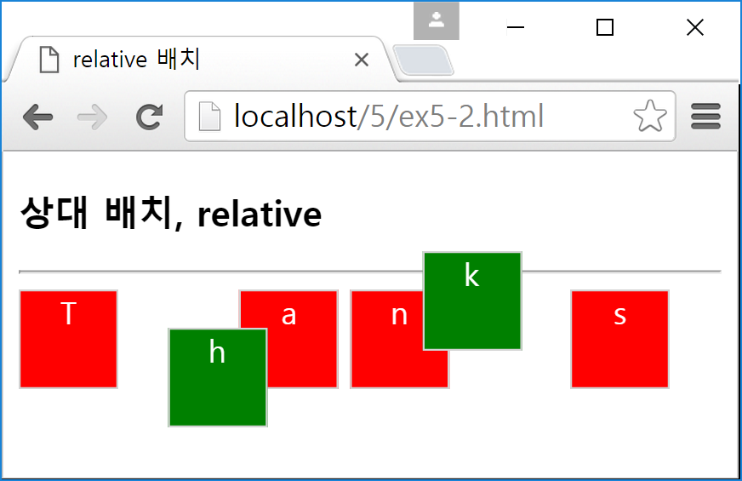
예제 5-2 position : relative 상대 배치
<!DOCTYPE html>
<html>
<head><title>relative 배치</title>
<style>
div {
display : inline-block;
height : 50px;
width : 50px;
border : 1px solid lightgray;
text-align : center;
color : white;
background : red;
}
#down {
position : relative;
left : 20px;
top : 20px;
background : green;
}
#up {
position : relative;
right : 20px;
bottom : 20px;
background : green;
}
</style></head>
<body>
<h3>상대 배치, relative</h3>
<hr>
<div>T</div>
<div id="down">h</div>
<div >a</div>
<div>n</div>
<div id="up">k</div>
<div>s</div>
</body>
</html>
right : 20px
bottom : 20px
left : 20px
상대 배치(position:relative)
정적 배치(position:static)

Slide 13
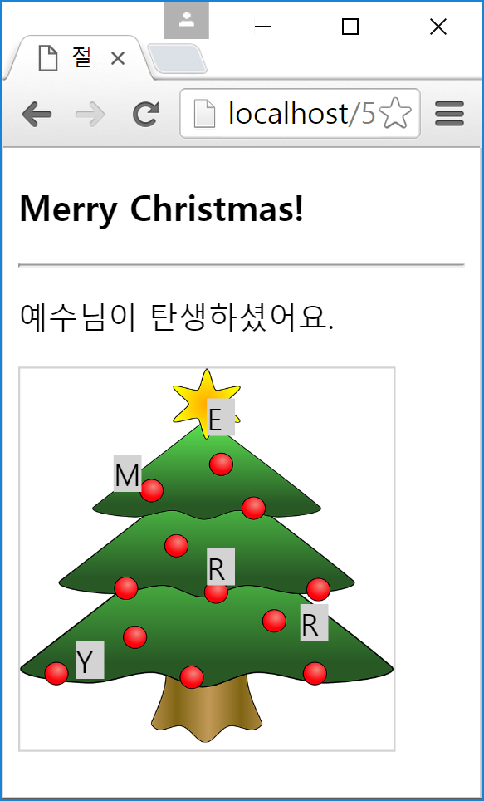
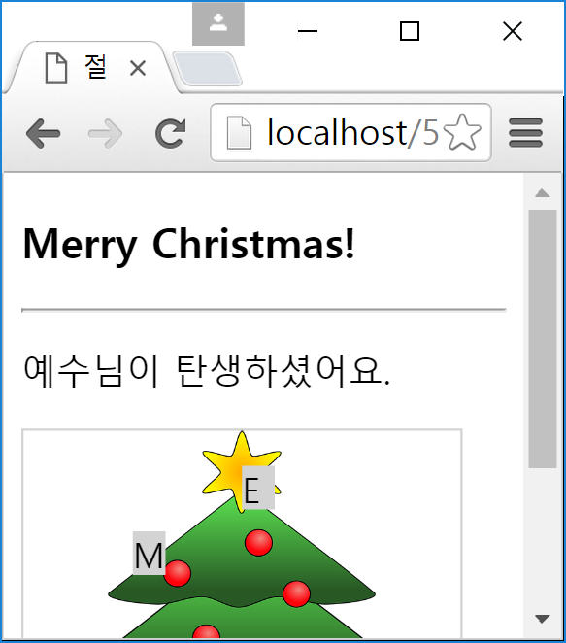
예제 5-3 position:absolute 절대 배치
<!DOCTYPE html>
<html><head><title>절대 배치</title>
<style>
.absp {
display : inline-block;
position : absolute; /* 절대 배치 */
height : 20px;
width : 15px;
background : lightgray;
}
#absdiv {
display : inline-block;
position : absolute;
border : 1px solid lightgray;
}
</style></head>
<body>
<h3>Merry Christmas!</h3>
<hr>
<p>예수님이 탄생하셨습니다.</p>
<div id="absdiv">
<img src="media/christmastree.png"
width="200" height="200" alt="크리스마스 트리">
<p class="absp" style="left:50px; top:30px;">M</p>
<p class="absp" style="left:100px; top:0px">E</p>
<p class="absp" style="left:100px; top:80px">R</p>
<p class="absp" style="left:150px; top:110px">R</p>
<p class="absp" style="left:30px; top:130px">Y</p>
</div>
</body></html>
top: 30px
left: 50px
브라우저 크기가 변해도
절대 배치된 태그 위치는
변하지 않는다.

Slide 14
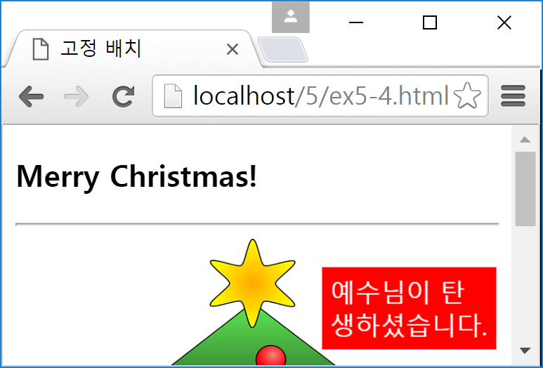
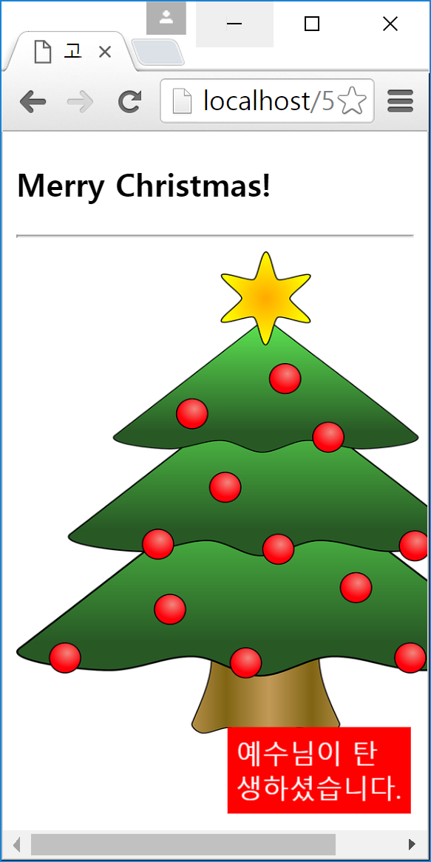
예제 5-4 position : fixed로 브라우저 하단 오른쪽에 고정 배치
<!DOCTYPE html>
<html>
<head><title>고정 배치</title>
<style>
#fixed {
position : fixed;
bottom : 10px;
right : 10px;
width : 100px;
padding : 5px;
background : red;
color : white;
}
</style></head>
<body>
<h3>Merry Christmas!</h3>
<hr>
<img src="media/christmastree.png"
width="300" height="300"
alt="크리스마스 트리">
<div id="fixed">예수님이 탄생하셨습니다.
</div>
</body>
</html>
브라우저의
하단에 항상 출력
right : 10px
bottom : 10px

Slide 15
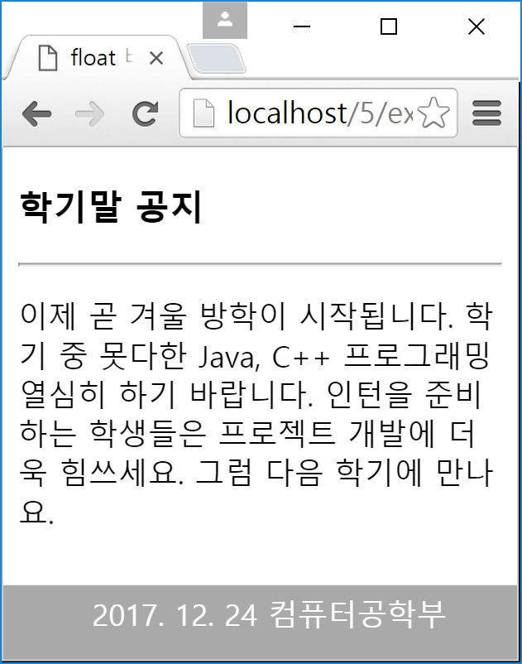
예제 5-5 position : fixed로 브라우저 하단에 브라우저 너비로 고정 배치
<!DOCTYPE html>
<html><head><title>fixed 배치</title>
<style>
footer {
position : fixed;
left : 0; bottom : 0;
width : 100%; /* 브라우저 폭 크기와 동일 */
height : 30px; /* 높이는 30픽셀로 고정 */
margin : 0; padding : 5px;
color : white;
background-color : darkgray;
text-align : center;
}
</style></head>
<body>
<h3>학기말 공지</h3>
<hr>
<div>
<p>
이제 곧 겨울 방학이 시작됩니다. 학기 중 못다한
Java, C++ 프로그래밍 열심히 하기 바랍니다.
인턴을 준비하는 학생들은 프로젝트 개발에
더욱 힘쓰세요. 그럼 다음 학기에 만나요.</p>
</div>
<footer>2017. 12. 24 컴퓨터공학부</footer>
</body></html>
left : 0px
height : 30px
bottom : 0px
width : 100%
position : fixed; 로 브라우저 하단에 고정된 <p> 태그

Slide 16
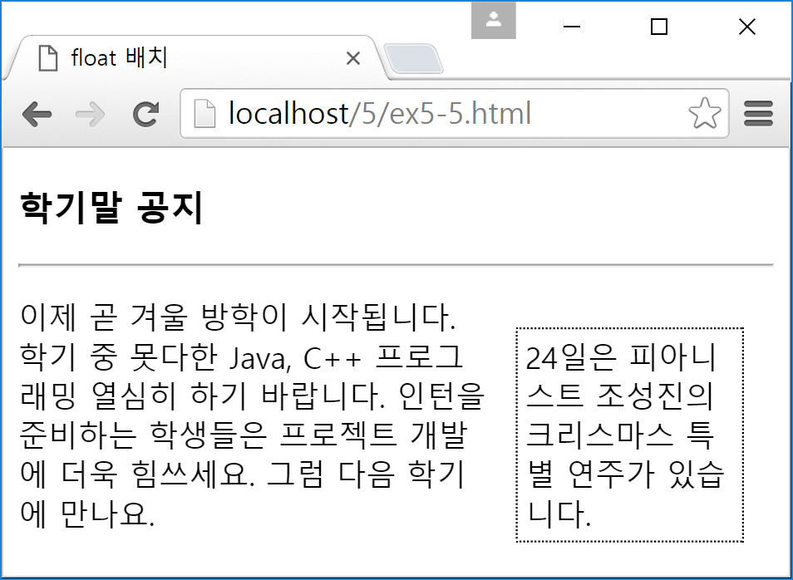
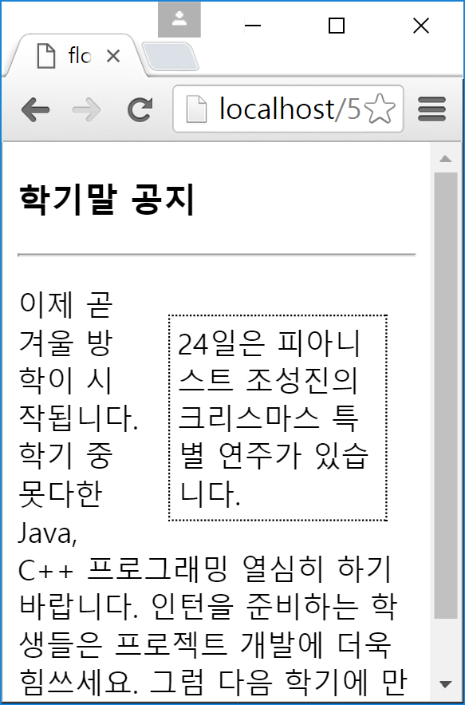
예제 5-6 float : right로 브라우저의 오른편에 항상 배치
<!DOCTYPE html>
<html>
<head><title>float 배치</title>
<style>
p#float {
border : 1px dotted black;
width : 8em;
padding : 0.25em;
margin : 1em;
float : right;
}
</style>
</head>
<body>
<h3>학기말 공지</h3>
<hr>
<div>
<p id="float">
24일은 피아니스트 조성진의 크리스마스 특별
연주가 있습니다.</p>
<p>
이제 곧 겨울 방학이 시작됩니다. 학기 중 못다한
Java, C++ 프로그래밍 열심히 하기 바랍니다.
인턴을 준비하는 학생들은 프로젝트 개발에
더욱 힘쓰세요. 그럼 다음 학기에 만나요.</p>
</div>
</body>
</html>
width : 8em
(8개의 글자 크기)
이 블록은
브라우저
오른쪽에
항상 출력

Slide 17
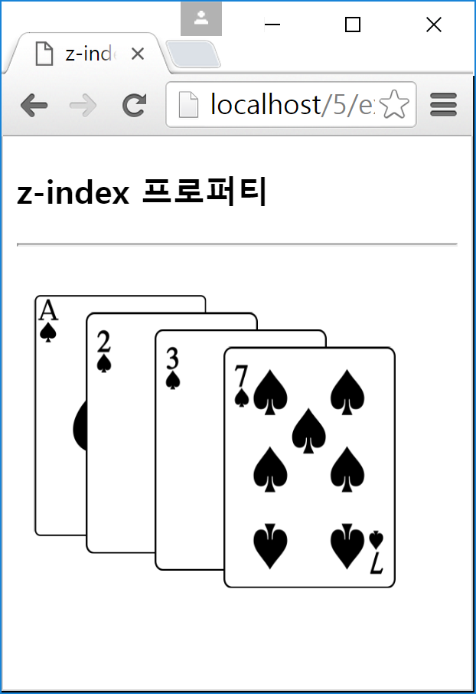
예제 5-7 z-index로 카드 쌓기
<!DOCTYPE html>
<html><head><title>z-index 프로퍼티</title>
<style>
div { position : absolute; }
img { position : absolute; }
#spadeA { z-index : -3; left : 10px; top : 20px; }
#spade2 { z-index : 2; left : 40px; top : 30px; }
#spade3 { z-index : 3; left : 80px; top : 40px; }
#spade7 { z-index : 7; left : 120px; top : 50px; }
</style></head>
<body>
<h3>z-index 프로퍼티</h3>
<hr>
<div>
<img id="spadeA" src="media/spade-A.png"
width="100" height="140" alt="스페이드A">
<img id="spade2" src="media/spade-2.png"
width="100" height="140" alt="스페이드2">
<img id="spade3" src="media/spade-3.png"
width="100" height="140" alt="스페이드3">
<img id="spade7" src="media/spade-7.png"
width="100" height="140" alt="스페이드7">
</div>
</body>
</html>
z-index: 7
z-index: 3
z-index: 2
z-index: -3

Slide 18
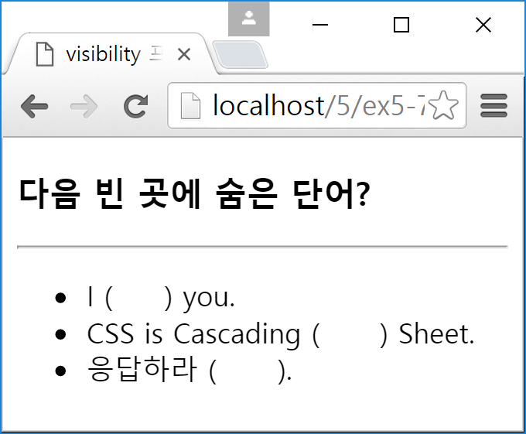
예제 5-8 visibility로 텍스트 숨기기
<!DOCTYPE html>
<html>
<head><title>visibility 프로퍼티</title>
<style>
span {
visibility : hidden;
}
</style>
</head>
<body>
<h3>다음 빈 곳에 숨은 단어?</h3>
<hr>
<ul>
<li>I (<span>love</span>) you.
<li>CSS is Cascading (<span>Style</span>) Sheet.
<li>응답하라 (<span>1988</span>).
</ul>
</body>
</html>
visibility : hidden;
공간은 차지하지만
텍스트는 보이지 않음

Slide 19
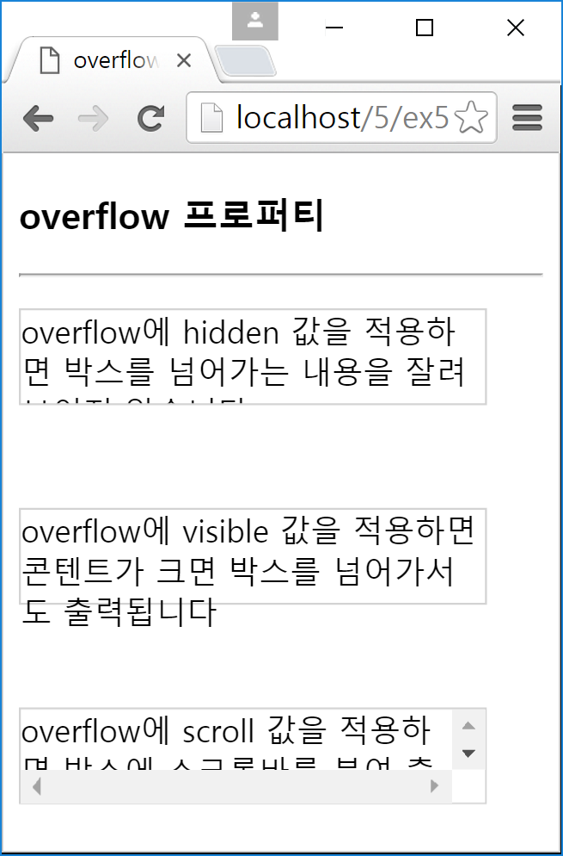
예제 5-9 overflow 프로퍼티 활용
<!DOCTYPE html>
<html><head><title>overflow 프로퍼티</title>
<style>
p {
width : 15em;
height : 3em;
border : 1px solid lightgray;
}
.hidden { overflow : hidden; }
.visible { overflow : visible; }
.scroll { overflow : scroll; }
</style>
</head>
<body>
<h3>overflow 프로퍼티</h3>
<hr>
<p class="hidden">overflow에 hidden 값을 적용하면
박스를 넘어가는 내용을 잘려 보이지 않습니다.</p><br>
<p class="visible">overflow에 visible 값을 적용하면
콘텐트가 크면 박스를 넘어가서도 출력됩니다</p><br>
<p class="scroll">overflow에 scroll 값을 적용하면
박스에 스크롤바를 붙여 출력합니다.</p>
</body>
</html>
overflow : hidden
overflow : visible
overflow : scroll

Slide 20
CSS3로 리스트 꾸미기
리스트의 모양을 꾸미는 CSS3 프로퍼티들
프로퍼티 | 설명
list-style-type | 아이템 마커 타입 지정
list-style-image | 아이템 마커 이미지 지정
list-style-position | 아이템 마커의 출력 위치 지정(아이템 영역 내 혹은 영역 바깥)
list-style | 앞의 3개 프로퍼티 값을 한 번에 지정하는 단축 프로퍼티

Slide 21
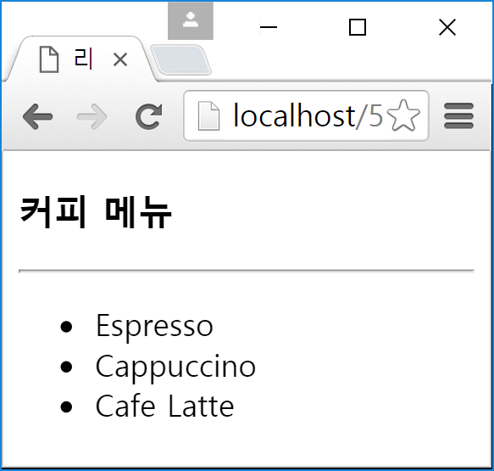
리스트 꾸미기에 사용할 기본 HTML 문서
<!DOCTYPE html>
<html>
<head><title>리스트 꾸미기</title></head>
<body>
<h3>커피 메뉴</h3>
<hr>
<ul>
<li>Espresso</li>
<li>Cappuccino</li>
<li>Cafe Latte</li>
</ul>
</body>
</html>
아이템 마커(marker)

Slide 22
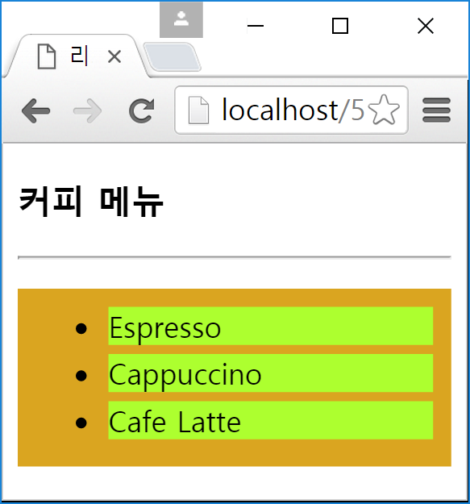
리스트와 아이템에 배경색 입히기
background 프로퍼티 이용
CSS 스타일
ul {
background : goldenrod;
padding : 10px 10px 10px 50px;
}
ul li {
background : greenyellow;
margin-bottom : 5px;
}
<ul> 영역
<li> 영역
padding-
top : 10px
padding-
bottom : 5px
마커(아이템바깥에 있음)
padding-left : 50px
padding-right : 10px

Slide 23
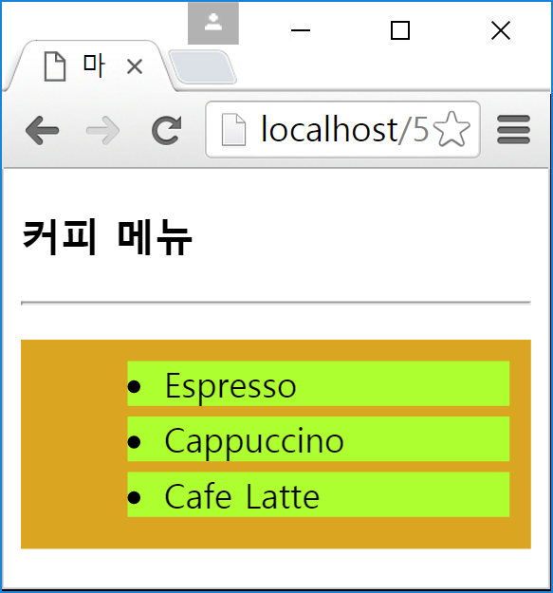
마커의 위치, list-style-position
아이템 영역 안쪽에 마커 배치
list-style-position : inside
CSS 스타일
ul {
background : goldenrod;
padding : 10px 10px 10px 50px;
list-style-position : inside;
}
ul li {
background : greenyellow;
margin-bottom : 5px;
}
마커가 아이템 영역의 안쪽에 배치됨

Slide 24
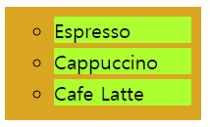
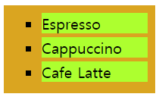
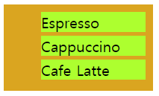
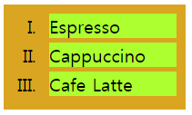
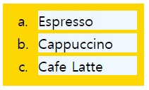
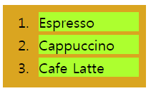
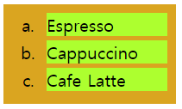
마커 종류, list-style-type
list-style-type 프로퍼티
list-style-type : disc|armenian|circle|cjk-ideographic|decimal|georgian|lower-alpha|
lower-roman|square|upper-alpha|upper-roman|none
(a) list-style-type : circle
(b) list-style-type : square
(c) list-style-type : none
(d) list-style-type : upper-roman
(e) list-style-type : lower-alpha
(f) list-style-type : decimal

Slide 25
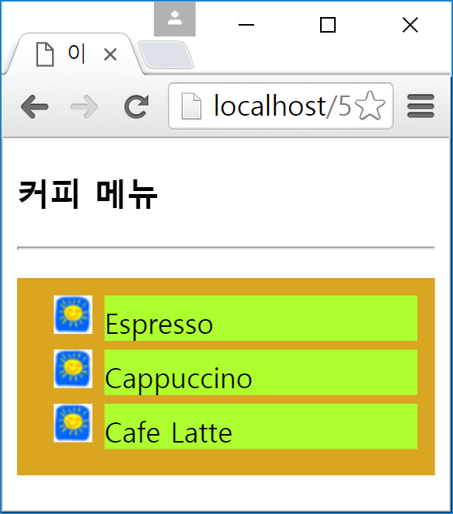
이미지 마커, list-style-image
list-style-image
사용자가 이미지 마커 작성 가능
CSS 스타일
ul {
background : goldenrod;
padding : 10px 10px 10px 50px;
list-style-image : url("media/marker.png");
}
ul li {
background : greenyellow;
margin-bottom : 5px;
}
모든 아이템에 동일한 이미지 마크

Slide 26
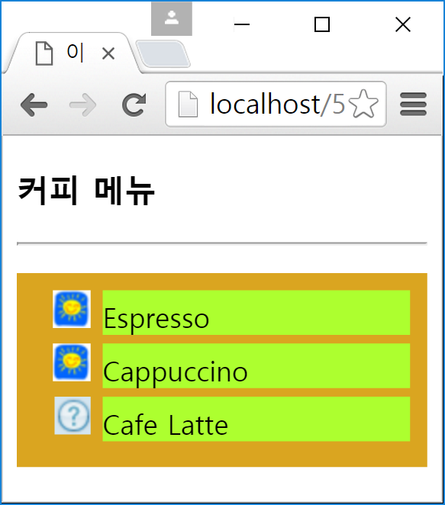
이미지 마커 사례
id가 latte인 아이템만 question.png 마커로 다는 경우
CSS 스타일
ul li#latte {
list-style-image : url("media/question.png");
}
HTML 코드
<ul>
<li>Espresso</li>
<li>Cappuccino</li>
<li id="latte">Cafe Latte</li>
</ul>
아이템 마다 다른 이미지 마커를 달 수 있음

Slide 27
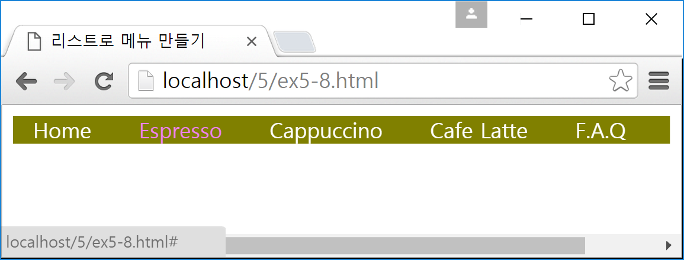

예제 5-10 CSS3 스타일을 응용하여 리스트로 메뉴 만들기
<!DOCTYPE html>
<html>
<head><title>리스트로 메뉴 만들기</title>
<style>
#menubar {
background : olive;
}
#menubar ul { /* 여백과 패딩 모두 0 */
margin : 0;
padding : 0;
width : 567px; /* 모든 아이템(<li>)을 한 줄에 품을 수 있는 폭 */
}
#menubar ul li {
display : inline; /* 새 줄로 넘어가지 않게 */
list-style-type : none; /* 마커 삭제 */
padding : 0px 15px; /* top=bottom=0, left=right=15px */
}
#menubar ul li a {
color : white;
text-decoration : none; /* 링크 보이지 않게 */
}
#menubar ul li a:hover {
color : violet; /* 마우스 올라 갈 때 색 */
}
</style></head>
<body>
<nav id="menubar">
<ul>
<li><a href="#">Home</a></li>
<li><a href="#">Espresso</a></li>
<li><a href="#">Cappuccino</a></li>
<li><a href="#">Cafe Latte</a></li>
<li><a href="#">F.A.Q</a></li>
</ul>
</nav>
</body>
</html>
이 곳에 연결할 페이지 주소를 주면 된다.
메뉴 아이템에 마우스 올리면 글자 색 변경

Slide 28
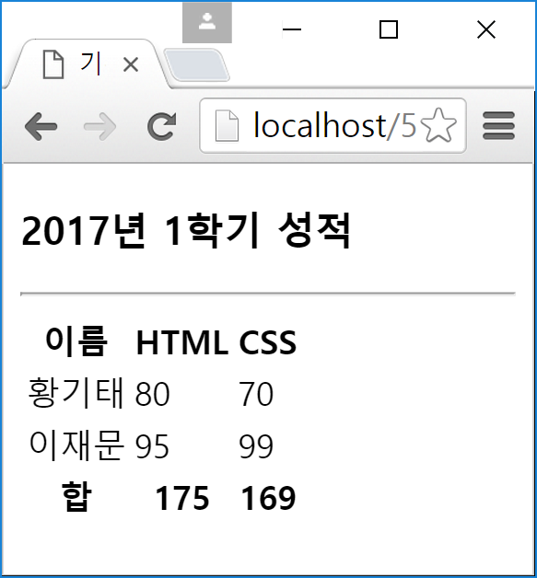
CSS3로 표 꾸미기
CSS3로 표 꾸미기를 설명할 기본 HTML 문서
<!DOCTYPE html>
<html>
<head><title>기본 구조를 가진 표 만들기</title></head>
<body>
<h3>2017년 1학기 성적</h3>
<hr>
<table>
<thead>
<tr><th>이름</th><th>HTML</th><th>CSS</th></tr>
</thead>
<tfoot>
<tr><th>합</th><th>175</th><th>169</th></tr>
</tfoot>
<tbody>
<tr><td>황기태</td><td>80</td><td>70</td></tr>
<tr><td>이재문</td><td>95</td><td>99</td></tr>
<tbody>
</table>
</body>
</html>
<table>
<thead>
<tr><th>이름/th><th>HTML</th><th>CSS</th></tr>
</thead>
<tfoot>
<tr><th>합</th><th>175</th><th>169</th></tr>
</tfoot>
<tbody>
<tr><td>황기태</td><td>80</td><td>70</td></tr>
<tr><td>이재문</td><td>95</td><td>99</td></tr>
<tbody>
</table>

Slide 29
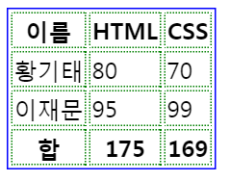
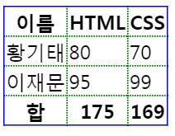
표 테두리 제어, border
border : 표 테두리
border-collapse : collapse; /* 중복된 테두리 합치기 */
테두리 두께
1 픽셀
파란색
실선
table {
border : 1px solid blue;
}
td, th {
border : 1px dotted green;
}
모든 <td>, <th>에 적용
점선
table {
border : 1px solid blue;
border-collapse : collapse;
}
td, th {
border : 1px dotted green;
}
표와 셀의 테두리를 합친 결과

Slide 30
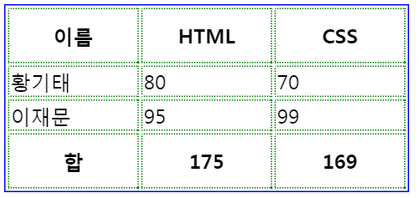
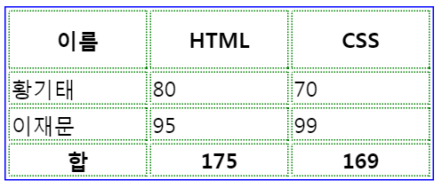
셀 크기 제어, width height
100px
th {
height : 40px;
width : 100px;
}
td {
height : 20px;
width : 100px;
}
40px
20px
40px
<thead>의 자손 <th>
thead th {
height : 40px;
width : 100px;
}
td, th {
height : 20px;
width : 100px;
}
40px
20px

Slide 31
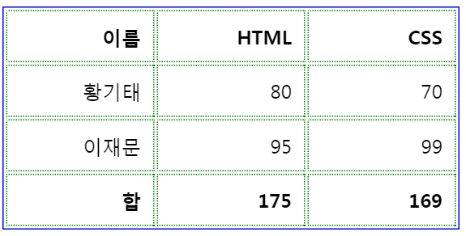
셀 여백 및 정렬
padding : 여백
text-align : 정렬(eft, center, right)
td, th {
height : 20px;
width : 100px;
padding : 10px;
text-align : right;
}
10픽셀 패딩
셀 모두 오른쪽 정렬

Slide 32
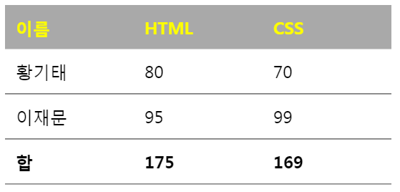
배경색과 테두리 효과
table { /* 이중 테두리 제거 */
border-collapse: collapse;
}
td, th { /* 모든 셀에 적용 */
text-align : left;
padding : 10px;
height : 20px; width : 100px;
}
thead { /* <thead>의 모든 셀 적용 */
background : darkgray;
color : yellow;
}
td, tfoot th { /* 아래쪽 테두리만 회색 */
border-bottom : 1px solid gray
}

Slide 33
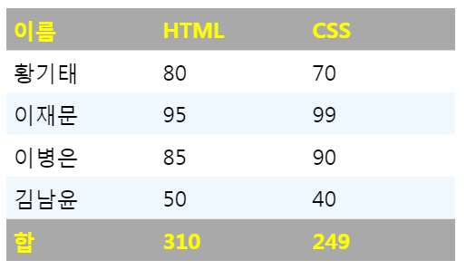
줄무늬 만들기
thead, tfoot {
background : darkgray;
color : yellow;
}
tbody tr:nth-child(even) { /* 짝수 <tr>에 적용*/
background : aliceblue;
}
<tbody>의 자손 <tr>

Slide 34
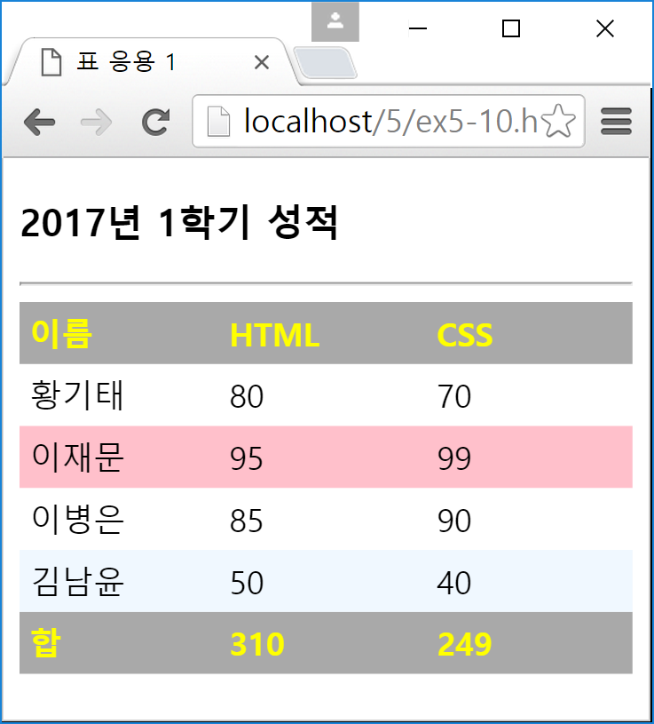

예제 5-11 마우스가 올라오면 행의 배경색이 변하는 표 만들기
<!DOCTYPE html>
<html><head><title>표 응용 1</title>
<style>
table { /* 이중 테두리 제거 */
border-collapse : collapse;
}
td, th { /* 모든 셀에 적용 */
text-align : left;
padding : 5px;
height : 15px;
width : 100px;
}
thead, tfoot { /* <thead>의 모든 셀에 적용 */
background : darkgray;
color : yellow;
}
tbody tr:nth-child(even) { /* 짝수 <tr>에 적용*/
background : aliceblue;
}
tbody tr:hover {
background : pink;
}
</style></head>
<body>
<h3>2017년 1학기 성적</h3>
<hr>
<table>
<thead>
<tr><th>이름</th><th>HTML</th><th>CSS</th></tr>
</thead>
<tfoot>
<tr><th>합</th><th>310</th><th>249</th></tr>
</tfoot>
<tbody>
<tr><td>황기태</td><td>80</td><td>70</td></tr>
<tr><td>이재문</td><td>95</td><td>99</td></tr>
<tr><td>이병은</td><td>85</td><td>90</td></tr>
<tr><td>김남윤</td><td>50</td><td>40</td></tr>
</tbody>
</table>
</body></html>
마우스가 올라오면 배경색이 pink으로 변함

Slide 35

폼 꾸미기
input[type=text]로 폼 요소에 스타일 입히기
CSS 스타일
input[type=text] {
color : red;
}
입력되는 글자 색 red
HTML 코드
<label>
이름 : <input type="text" placeholder="Elvis">
</label>

Slide 36




폼 꾸미기
폼 요소에 마우스 처리
마우스가 올라올 때
포커스를 받을 때
CSS 스타일
input[type=text] {
color : red;
}
input[type=text]:hover {
background : aliceblue;
}
마우스가 올라오면 입력 창이 aliceblue로 변경
CSS 스타일
input[type=text]:focus {
font-size : 120%;
}
마우스 클릭 시 포커스가 주어지며, 글자 크기가 120%로 증가

Slide 37
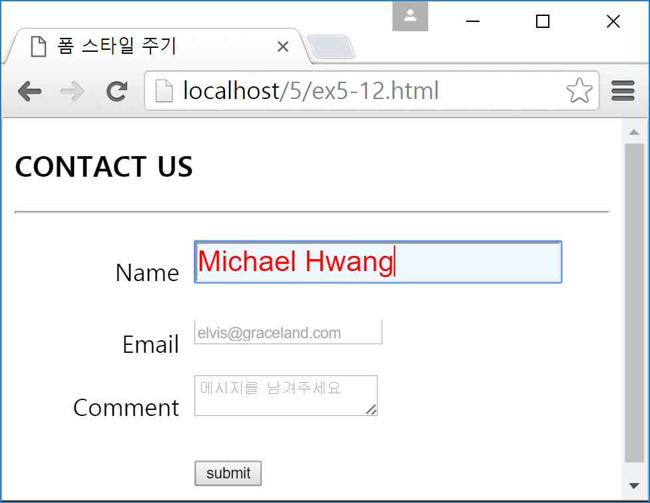
예제 5-12 스타일로 폼 꾸미기
<body>
<h3>CONTACT US</h3>
<hr>
<form>
<label>
<span>Name</span><input type="text" placeholder="Elvis"><br>
</label>
<label>
<span>Email</span><input type="email" placeholder="elvis@graceland.com">
</label>
<label>
<span>Comment</span><textarea placeholder="메시지를 남겨주세요"></textarea>
</label>
<label>
<span></span><input type="submit" value="submit">
</label>
</form>
</body></html>
<!DOCTYPE html>
<html><head><title>폼 스타일 주기</title>
<style>
input[type=text] { /* text 창에만 적용 */
color : red;
}
input:hover, textarea:hover { /* 마우스 올라 올 때 */
background : aliceblue;
}
input[type=text]:focus, input[type=email]:focus { /* 포커스 받을 때 */
font-size : 120%;
}
label {
display : block; /* 새 라인에서 시작 */
padding : 10px;
}
label span {
float : left;
width : 90px;
text-align : right;
padding : 10px;
}
</style></head>
포커스를 받으면 글자 크기는 120% 커짐
마우스가 올라가면
배경색이 Aliceblue로
바뀜

Slide 38
CSS3 스타일로 태그에 동적 변화 만들기
CSS3로만 HTML 태그 모양의 동적 변화 가능
자바스크립트를 사용하던 것을 CSS3로만 작성 가능
3 가지 기법 지원
애니메이션(animation)
이동(transition)
변환(transform)

Slide 39
CSS3로 애니메이션 만들기
HTML 태그의 모양 변화를 시간 단위로 설정
애니메이션 코딩 작업
1. @keyframes으로 시간 별 HTML 태그의 변화 장면 기술
2. 애니메이션 스타일 시트 작성
@keyframes name {
시간비율 { 스타일; 스타일; } /* 시간비율 시점까지 스타일 적용 */
......
시간비율 { 스타일; 스타일; } /* 이전 시점에서 시간비율 시점까지 스타일 적용 */
}
@keyframes textColorAnimation {
0% { color : blue; } /* 시작 시 */
30% { color : green; } /* 30% 경과 시까지 */
100% { color : red; } /* 끝까지 */
}
animation-name : 에니메이션 이름 /* @keyframes의 name 지정*/
animation-duration : 시간 /* 1회 애니메이션 시간 */
animation-iteration-count : 애니메이션 반복 횟수 /* 숫자로도 줄 수 있지만, infinite는 무한 반복 */
span {
animation-name : textColorAnimation; /* 애니메이션 코드 이름 */
animation-duration : 5s; /* 애니메이션 1회 시간은 5초 */
animation-iteration-count : infinite; /* 무한 반복 */
}

Slide 40






CSS3 애니메이션 사례
5초를 주기로 <span> 태그의 글자색을 파란색, 초록색, 빨간색으로 바꾸는 애니메이션. 무한 반복
CSS 스타일
@keyframes textColorAnimation {
0% { color : blue; }
30% { color : green; }
100% { color : red; }
}
span {
animation-name : textColorAnimation;
animation-duration : 5s;
animation-iteration-count : infinite;
}
0%
30%
5초 경과
100%
HTML 코드
<p><span>span</span>
텍스트를 3초에 Tomato, Blue, orchid로 무한 반복합니다.</p>
무한 반복

Slide 41

예제 5-13 애니메이션 만들기 연습
‘꽝!’ 글자의 크기를 500%에서 100%로
서서히 축소되는 애니메이션을 작성하라.
시간
3초 경과
0%(from)
100%(to)
꽝!
꽝!
font-size : 500%
font-size : 100%

Slide 42
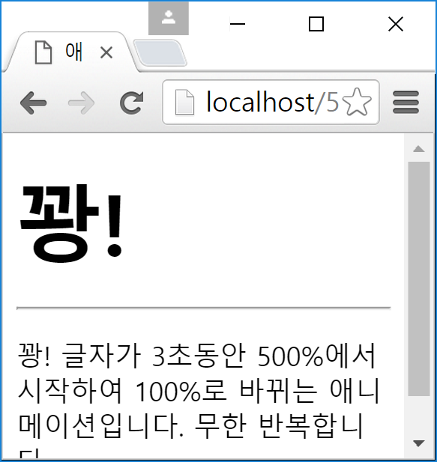
예제 5-13 애니메이션 만들기 연습 정답
<!DOCTYPE html>
<html>
<head><title>애니메이션</title>
<style>
@keyframes fontLenz {
from { font-size : 500%;}
to { font-size : 100%;}
}
h3 {
animation-name : fontLenz;
animation-duration : 3s;
animation-iteration-count : infinite;
}
</style></head>
<body>
<h3>꽝!</h3>
<hr>
<p>꽝! 글자가 3초동안 500%에서 시작하여
100%로 바뀌는 애니메이션입니다.
무한 반복합니다.</p>
</body>
</html>
from은 0%로
to는 100%로
수정 가능
500%의 크기로 시작하여 3초 내에
100%로 줄어드는 애니메이션

Slide 43
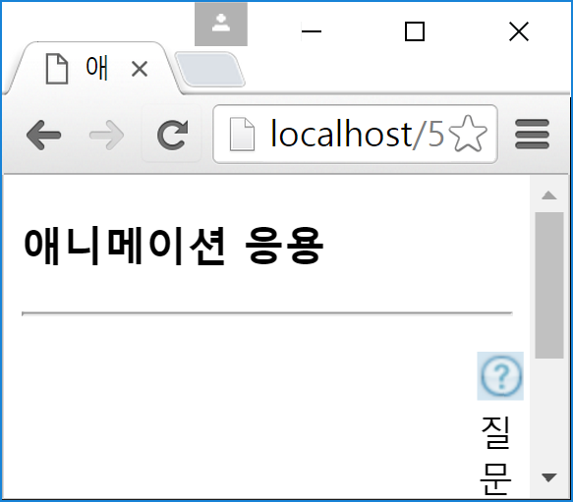
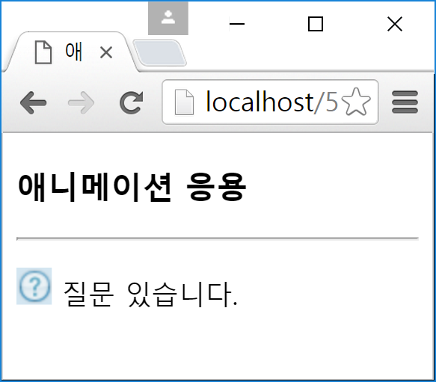
예제 5-14 애니메이션 응용 슬라이딩
<!DOCTYPE html>
<html>
<head><title>애니메이션</title>
<style>
@keyframes slideLeft {
0% { margin-left : 100%;}
100% { margin-left : 0%;}
}
p {
animation-duration : 3s;
animation-name : slideLeft;
}
</style></head>
<body>
<h3>애니메이션 응용</h3>
<hr>
<p><img src="media/question.png">
질문 있습니다.</p>
</body>
</html>
<p> 문단이
3초에 걸쳐
슬라이딩된다.

Slide 44
전환(transition)
전환이란?
HTML 태그에 적용된 CSS3 프로퍼티 값의 변화를 서서히 진행시켜 애니메이션 효과 생성
HTML 태그의 색이나 모양, 위치 등이 서서히 변하는 효과
전환 설정 : transition 프로퍼티 이용
<span> 태그의 글자 크기가에 변화가 일어나면, 5초에 걸쳐 서서히 변화가 진행되도록 전환 지시
전환 프로퍼티
전환 시간
CSS 스타일
span {
transition : font-size 5s;
}
span:hover {
font-size : 500%;
}
500%;
5초 동안 서서히 글자 확대
꽝!
<span> 태그에 마우스를
올리면 글자 크기를 500%
확대 -> 전환 효과시작
꽝!
HTML 코드
마우스가 글자 위에 올라오면 현재 크기에서 500% 크기로 전환 진행
<span>꽝!</span>

Slide 45
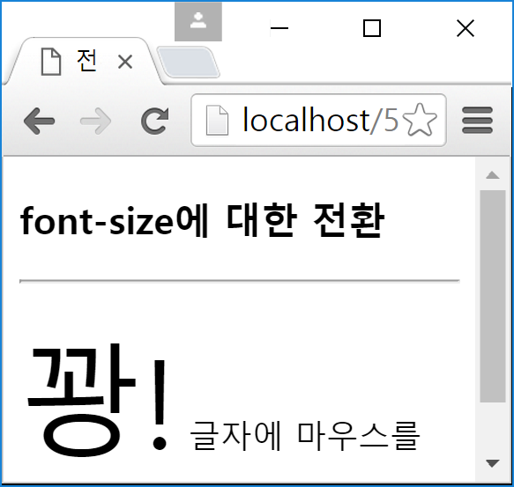
예제 5-15 font-size에 대한 전환 효과 만들기
<!DOCTYPE html>
<html>
<head><title>전환</title>
<style>
span {
transition : font-size 5s;
}
span:hover {
font-size : 500%;
}
</style>
</head>
<body>
<h3>font-size에 대한 전환</h3>
<hr>
<p><span>꽝!</span> 글자에
마우스를 올려보세요.</p>
</body>
</html>
<span>에 마우스를 올리면 5초 동안 점진적으로 글자를 500% 확대.

Slide 46
변환(tranform)
텍스트나 이미지를 회전, 확대 다양한 기하학적인 모양으로 출력
회전 각도의 단위는 deg이며 시계방향의 회전

Slide 47
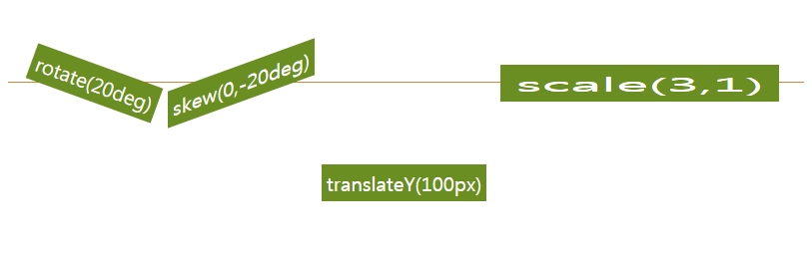
HTML 태그에 대한 변환 사례
Y축으로
1배 확대
x축으로
3배 확대
20º
-20º
100px
확대/축소
회전
기울임
이동
div {
transform : rotate(20deg);
}
div {
transform : translateY(100px);
}
div {
transform : scale(3,1);
}
div {
transform : skew(0deg, -20deg);
}

Slide 48
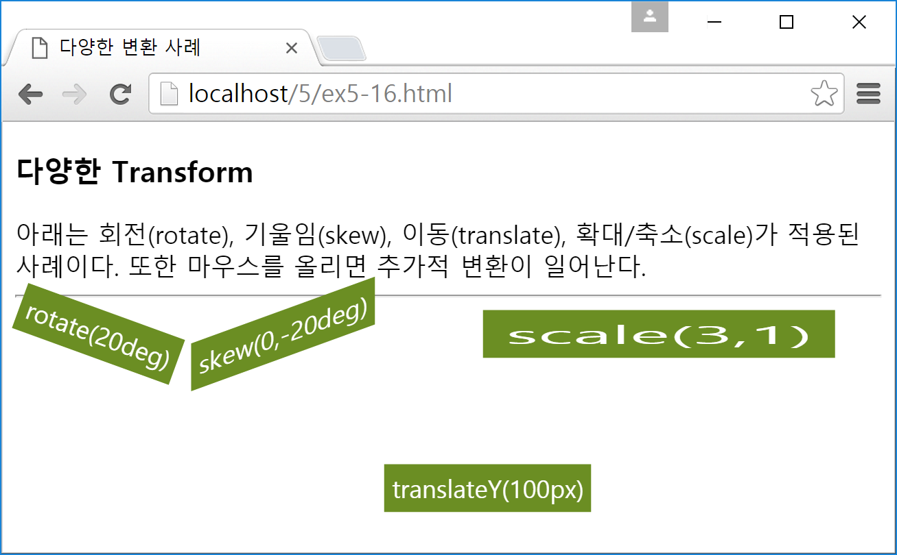
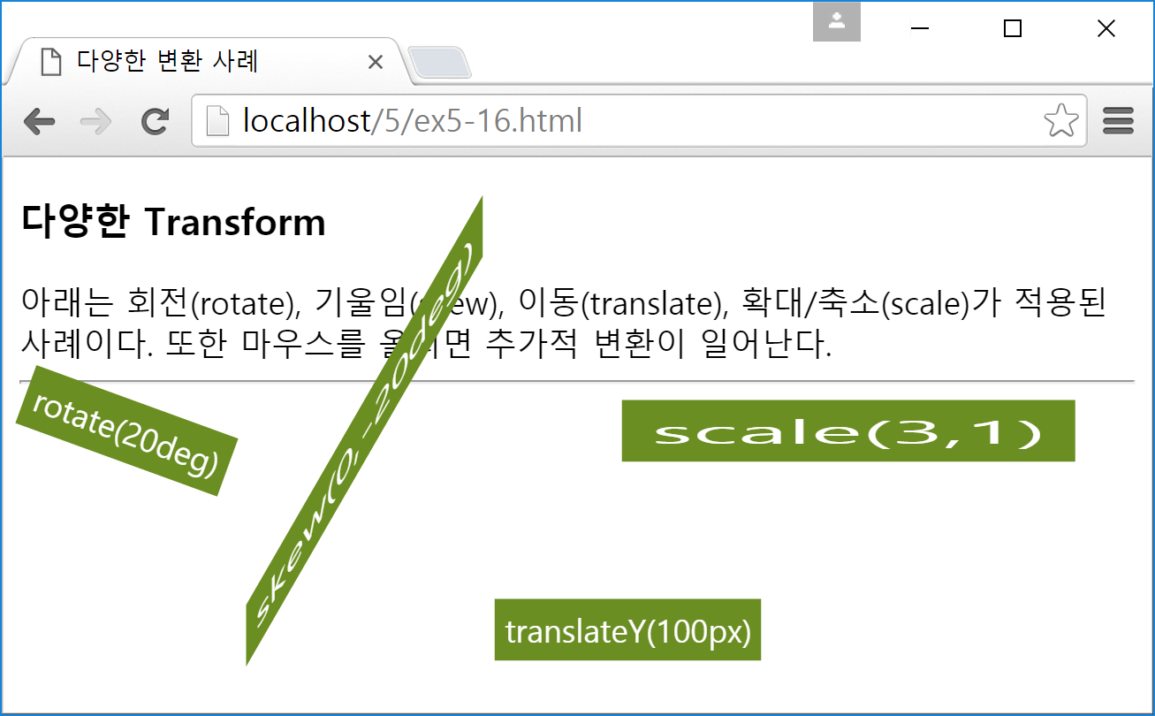
예제 5-16 다양한 변환 사례
<!DOCTYPE html>
<html>
<head><title>다양한 변환 사례</title>
<style>
div {
display : inline-block;
padding : 5px;
color : white;
background : OliveDrab;
}
/* 변환 */
div#rotate { transform : rotate(20deg); }
div#skew { transform : skew(0deg,-20deg); }
div#translate { transform : translateY(100px); }
div#scale { transform : scale(3,1); }
/* 마우스 올릴 때 추가 변환 */
div#rotate:hover { transform : rotate(80deg);}
div#skew:hover { transform : skew(0deg, -60deg); }
div#translate:hover { transform : translate(50px, 100px); }
div#scale:hover { transform : scale(4,2); }
/* 마우스 누를 때 추가 변환 */
div#scale:active { transform : scale(1,5); }
</style>
</head>
<body>
<h3>다양한 Transform</h3>
아래는 회전(rotate), 기울임(skew), 이동(translate),
확대/축소(scale)가 적용된 사례이다.
또한 마우스를 올리면 추가적 변환이 일어난다.
<hr>
<div id="rotate">rotate 20 deg</div>
<div id="skew">skew(0,-20deg)</div>
<div id="translate">translateY(100px)</div>
<div id="scale">scale(3,1)</div>
</body>
</html>
초기화면
마우스를 올릴 때

Slide 49
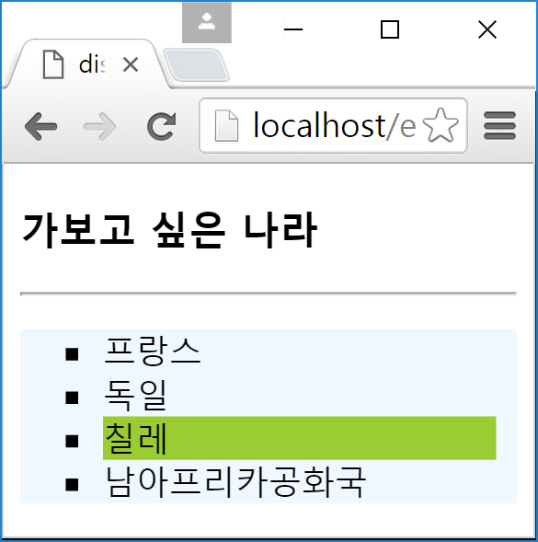

실습문제
aliceblue
worldmap.png
yellowgreen
padding-right : 10px

Slide 50


실습문제
1초에 1회전
1초에 -90~90도 반복

Slide 51

실습문제 5-9
<span>
<li>
<ol>

Slide 52

실습문제 5-10
스크롤바

